Slide 1
特征域变换
研发部语音项目组
2017-12-29

Slide 2
概要
特征域空间变换
LDA全局变换
STC/MLLT变换
训练脚本step/train_lda_mllt.sh理解
SAT/fMLLR变换
训练脚本step/train_fmllr.sh理解

Slide 3

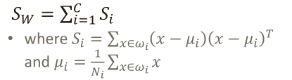
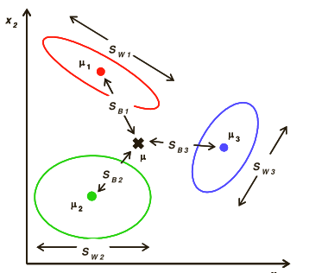

LDA变换
找寻一个投影方向使得投影后的特征具有区分度
C-1个投影[y1,y2,y3,…,yc-1],权重按列W=[w1|w2|…|wc-1]:
类间散点阵：
类类散点阵：
St=Sb+Sw称为total scatter
17/10/27

Slide 4
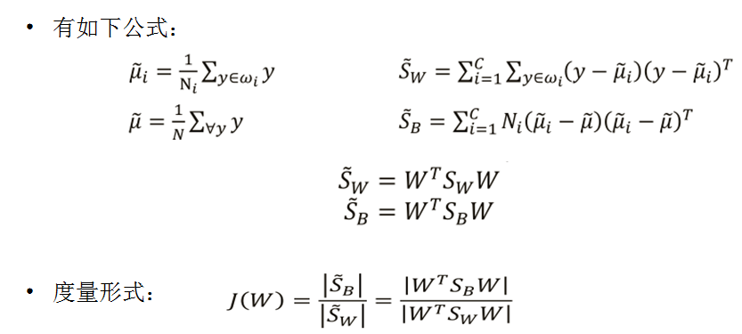

LDA变换
可以证明，最大化度量等价于求取特征值方程最大特征值：
17/10/27

Slide 5
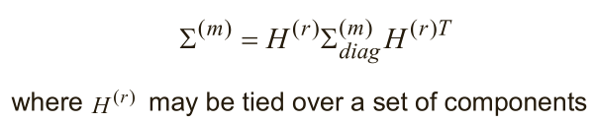
MLLT变换
语音识别中常用的GMM模型中，GMM模型的协方差是对角的，每一个状态一个GMM模型用来作为特征的生成概率分布函数.
可以使用协方差不是对角的GMM模型，基于如下几点考虑：
（1）非对角的情况比对角需要的混合数少；
（2）虽然DiagGmm可以用来近似任意概率分布，但我们希望DiagGmm更多的功能应该放在去刻画特征相关性之外的东西.
对协方差矩阵进行变换
17/10/27

Slide 6

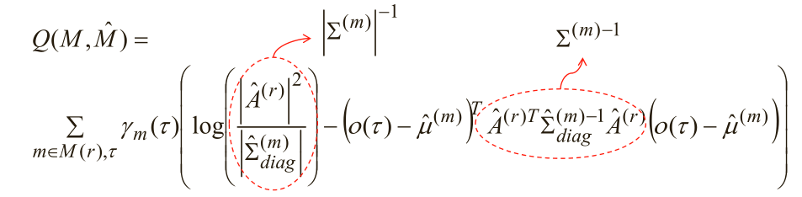
MLLT变换
要估计变换矩阵H，可以在ML框架下进行：
整个刻画，在已知特征在指定分量，由该分量生成的概率
（1）变换后的方差情况下的高斯生成概率取Log
17/10/27

Slide 7

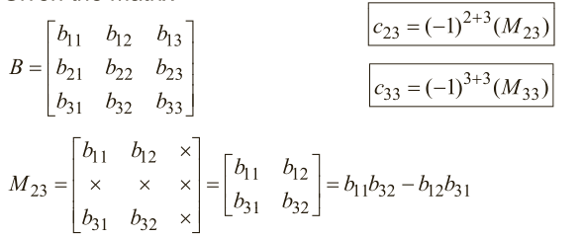
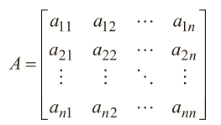
MLLT变换
矩阵分析一些概念：
（1）代数余子式
（2）相关性质（伴随矩阵）
17/10/27

Slide 8
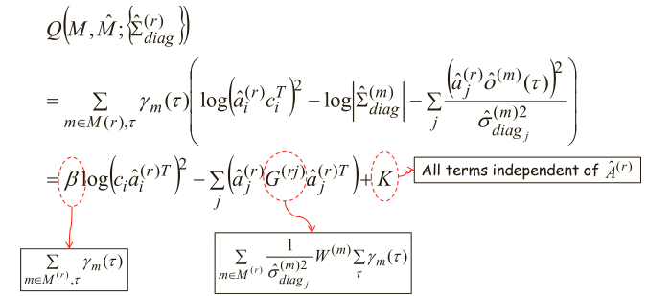
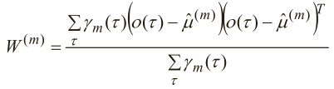

MLLT变换
最大化Q函数，进行一系列变换后：
这样，需要估计每个分量的占有率（后验概率）和协方差
17/10/27

Slide 9
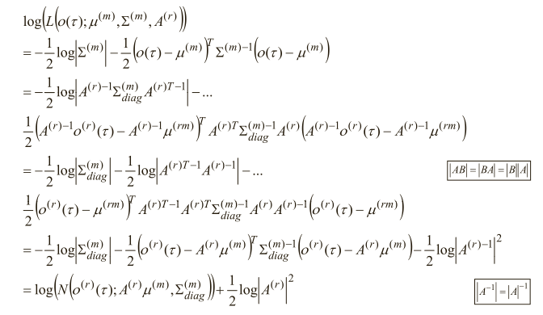
MLLT变换
观察可知：
这相当于在特征空间变换，同时高斯均值会变换
17/10/27

Slide 10
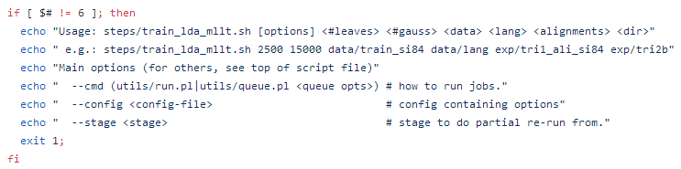
脚本（ train_lda_mllt.sh ）
传递上次对齐后数据文件夹以及原始mfcc文件目录，进行LDA和MLLT变换，生成后缀为.mat的变换矩阵
17/10/27

Slide 11
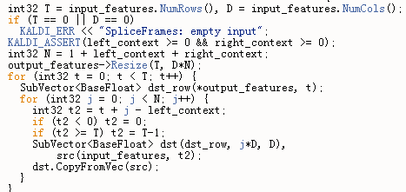
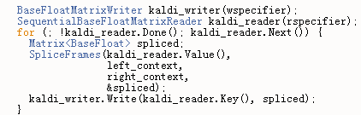
脚本（ train_lda_mllt.sh ）
有两种特征
（1）splicefeats用来作为LDA变换的输入
（2）feats作为LDA+MLLT变换后的特征输入（等价均值和特征均变换-输入）
Splice-feats函数将每段对话当前帧数据扩展为
left3 + 当前 + right3
17/10/27

Slide 12
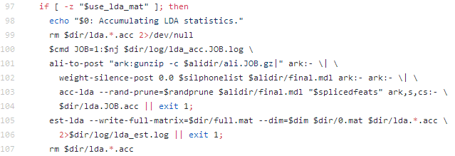
脚本（ train_lda_mllt.sh ）
LDA参数估计过程（将Pdf-id为类，扩展后的特征为x,估计变换W）：
函数ali-to-post和weight-silence-post,将每段utterace变为[<tid1,1>,<tid2,1>,…,<tidn,1>]数据格式，静音tid对应设为0
重点关注acc-lda和est-lda两个函数
17/10/27

Slide 13
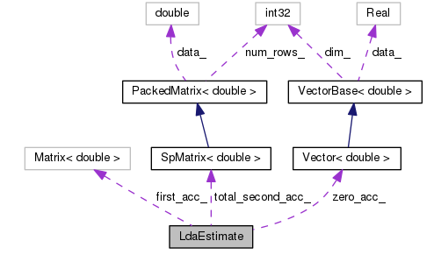
脚本（ train_lda_mllt.sh ）
类LdaEstimate结构：
St矩阵
每个类数量
每个类对应x累加
使用的特征是13*7=91维特征输入，统计量存放于LdaEstimate类中
17/10/27

Slide 14

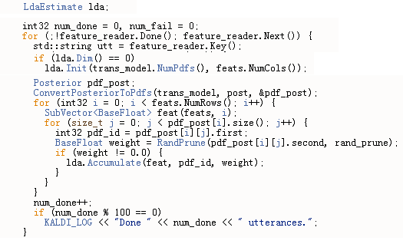
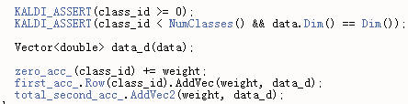
脚本（ train_lda_mllt.sh ）
函数acc-lda统计LDA每个类的数据量，包括每个pdf-id均值和个数，以及全部的均值：
使用的特征是13*7=91维特征输入，统计量存放于LdaEstimate类中
17/10/27

Slide 15
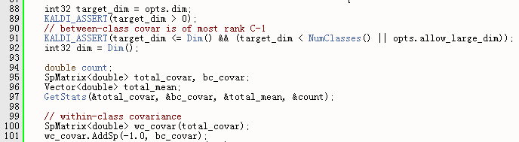
脚本（ train_lda_mllt.sh ）
估计LDA变换矩阵，传递统计量，内部调用LdaEstimate.estimate()
具体看LdaEstimate.estimate()，类LdaEstimate中已经有了所有的统计量相关的信息，现在计算Sb和Sw,其中Sw=St-Sb
后面使用SVD计算特征向量，忽略掉；最后会生成一个变换矩阵0.mat文件，矩阵为40*91维；
重点看下Sb计算过程
17/10/27

Slide 16

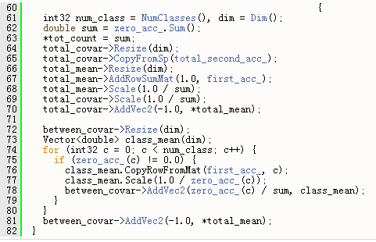
脚本（ train_lda_mllt.sh ）
估计LDA变换矩阵，传递统计量，内部调用LdaEstimate.estimate()
NiUc*Uc’-u*u’求和
17/10/27

Slide 17
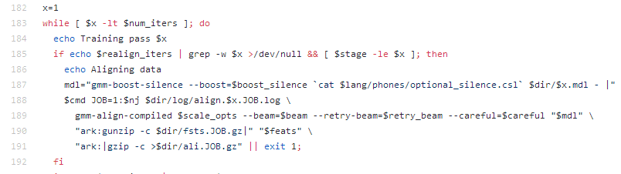
脚本（ train_lda_mllt.sh ）
由于特征变了（LDA后），原来的对齐过程需要流程需要重新走一遍，参考三音素训练过程，这里略去；
这里只关注MLLT变换，先将MLLT整个流程过一遍：
17/10/27

Slide 18
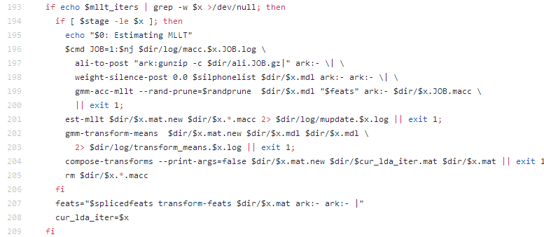
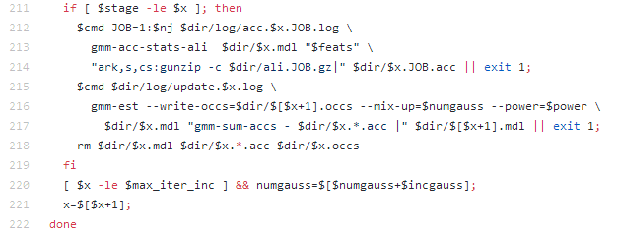
脚本（ train_lda_mllt.sh ）
不断对齐，进行MLLT变换，转移概率和GMM模型参数估计，反复迭代的一个过程
17/10/27

Slide 19
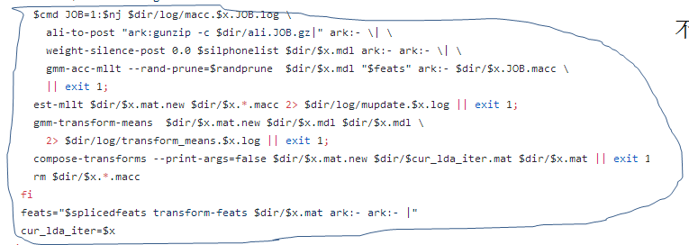
脚本（ train_lda_mllt.sh ）
大致流程（LDA变换M）：
（1）MLLT变换矩阵估计T
（2）高斯均值更新 u = Tu
(3）M = TM ，因均为特征mfcc上变换
最后的特征均是：
xx = M * x = (40 * 91) * (13 * 7 * 1) = 40 * 1特征向量
17/10/27

Slide 20
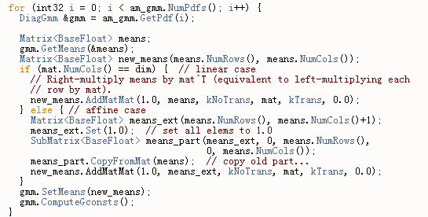
脚本（ train_lda_mllt.sh ）
（1）高斯均值更新 u = Tu
(2）M = TM ，因均为特征mfcc上变换
17/10/27

Slide 21
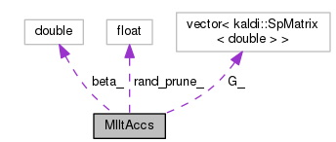
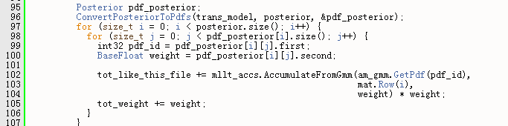
脚本（ train_lda_mllt.sh ）
变换MLLT估计过程
中间统计量使用MlltAccs类存储:
（1）belta存储占有率（每个分量后验概率）；
（2）G存储协方差二阶信息
将(pdf-id,1)占有率通过pdf-id索引累加在MlltAccs类中
17/10/27

Slide 22

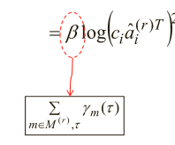

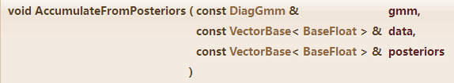
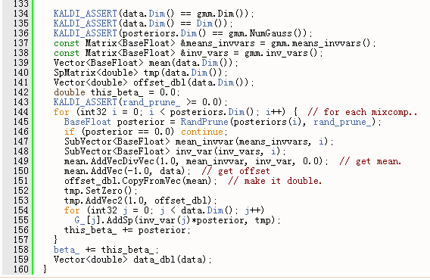
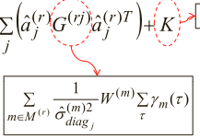
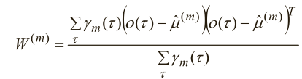
脚本（ train_lda_mllt.sh ）
17/10/27

Slide 23


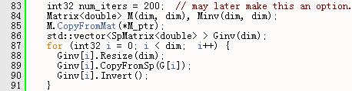
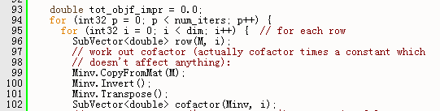
脚本（ train_lda_mllt.sh ）
est-mllt函数，设置初始单位矩阵T，然后迭代更新T
代数余子式使用A的逆表示，唯一不同，由参数估计过程可知不影响
17/10/27

Slide 24
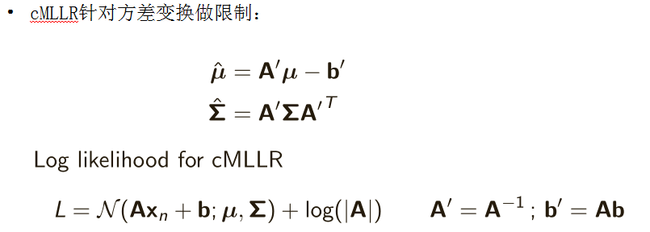
脚本（ train_sat.sh ）
使用fMLLR方法特征变换，说话人自适应
17/10/27

Slide 25

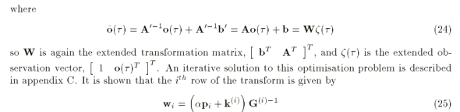
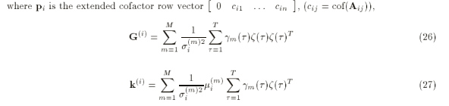
脚本（ train_sat.sh ）
使用fMLLR方法特征变换，说话人自适应
17/10/27

Slide 26
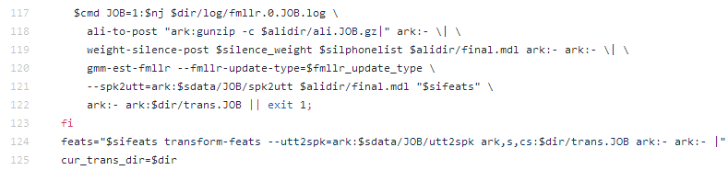
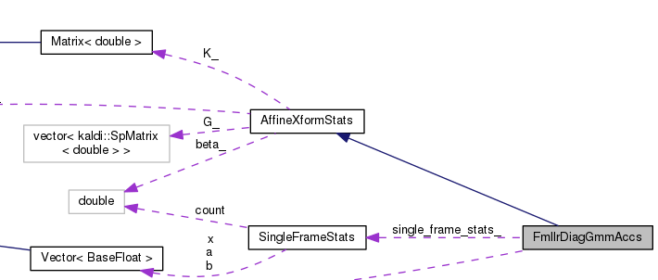
脚本（ train_sat.sh ）
针对使用的LDA特征，初始化估计一个fmllr变换（每个说话人一个），变换矩阵大小为(40 + 1) * 90,存放于dir/trans.JOB中
每个说话人fmllr变换所需的统计量用FmllrDiagGmmAccs 类存储
17/10/27

Slide 27

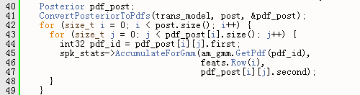

脚本（ train_sat.sh ）
Gmm-est-fmllr函数估计fmllr变换矩阵，调用该说话人的所有特征，以及对应的<pdf-id,1>数组，trans_model和gmm模型，估计矩阵
里面调用FmmrAccs的AccumulateForGmm方法累加统计量
之后调用FmllrAccs的Update方法估计矩阵
17/10/27

Slide 28
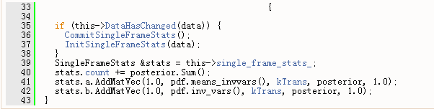
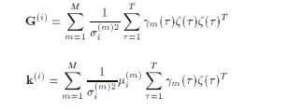
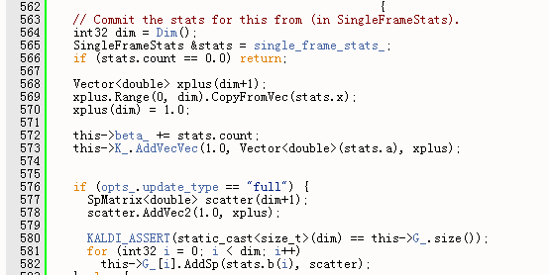
脚本（ train_sat.sh ）
类FmmrAccs的AccumulateForGmm方法累加统计量
在CommitSingleFrameStats()更新统计量
17/10/27

Slide 29
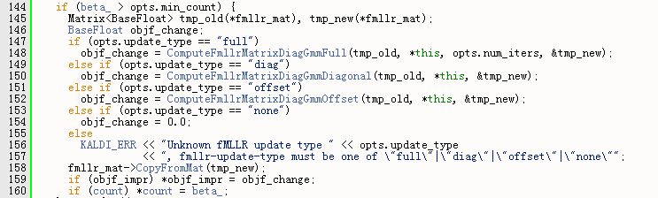
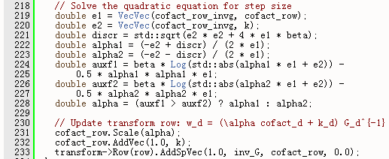


脚本（ train_sat.sh ）
类FmllrAccs的Update方法估计矩阵
调用ComputeFmllrMatrixDiagGmmFull更新矩阵，传递单位阵，返回变换矩阵
17/10/27

Slide 30
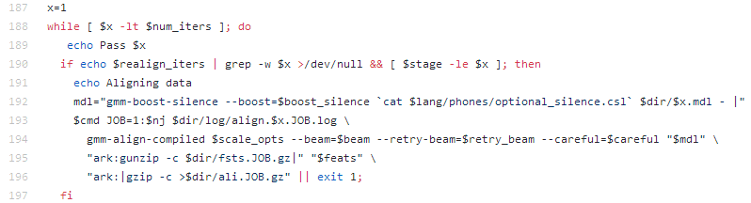
脚本（ train_sat.sh ）
后续过程和MLLT大致一样，整体流程如下：
17/10/27

Slide 31
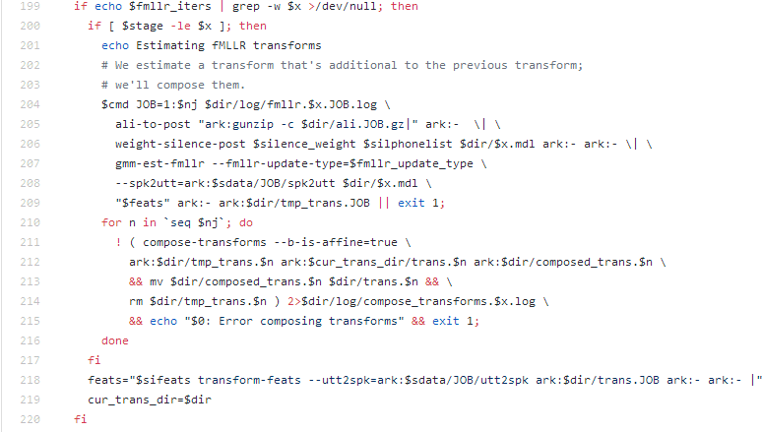
脚本（ train_sat.sh ）
后续过程和MLLT大致一样，整体流程如下：
17/10/27

Slide 32
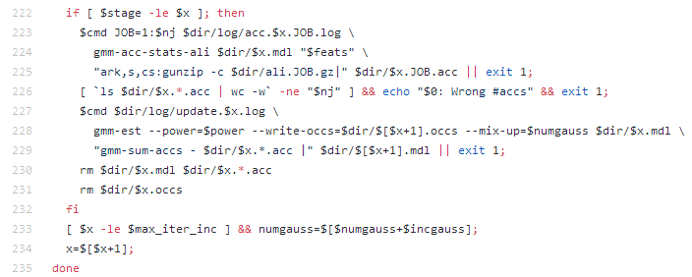
脚本（ train_sat.sh ）
后续过程和MLLT大致一样，整体流程如下：
17/10/27

Slide 33
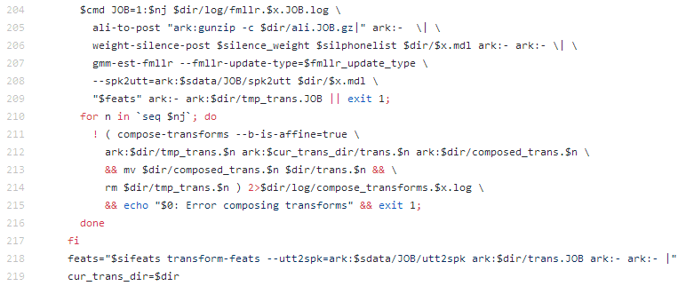
脚本（ train_sat.sh ）
关注重点：
迭代更新fmllr变换后，将变换与之前的变换Compose
方法compose-transforms方法比较简单，不细说
17/10/27

Slide 34
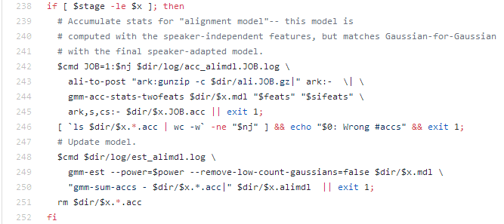
脚本（ train_sat.sh ）
最后估计一个说话人的语音模型：
使用自适应的对齐和原始特征估计gmm参数
17/10/27

Slide 35
References
[1] Semi Tied Covariance Matrices for Hidden Markov Models;(M.J.F Gales)
[2] Maximum Likelihood Linear Transformation for HMM based Speech Recognition;(M.J.F Gales)

